Slide 1
iOS问题排查技巧
iOS新人培训（七）

Slide 2
Xcode
Xcode 是运行在操作系统Mac OS X上，开发Mac OS X 和 iOS 应用程序的集成开发工具（IDE）。

Slide 3
Xcode强烈推荐使用的快捷键
（1）run Command＋R
（2）快速打开 Command＋Shift＋O
（3）快速定位文件 Command＋Shift＋J
（4）.h和.m间的快速切换:
Control+Command+Up Arrow/Down Arrow

Slide 4
Xcode插件
1、插件管理alcatraz
2、注释VVDocument

Slide 5
Schema & Project & Target
Targets that define the products to build. A target organizes the files and instructions needed to build a product into a sequence of build actions.

Slide 6
Xcode调试
断点类型： （1）普通断点
（2）异常断点

Slide 7
断点调试辅助
（1）变量视图
（2）po命令
（3）recursiveDescription

Slide 8
UI问题调试神器
NSLog
断点＋po＋recursiveDescription
断点＋po＋Debug View Hierarchy(Xcode6+)

Slide 9
下载和替换App容器
对于出问题的机器上不能调试，难以在自己机器上复现的问题，可以把App的数据复制过来。
第三方工具，如iFundbox、iExplore等
App container(Xcode自带)

Slide 10
内存
OC语言采用了引用计数的方式管理内存

Slide 11
常见内存问题
（1）内存泄漏
（2）野指针

Slide 12
内存泄露
（1）静态分析器（Static Analyzer）
（2）Leaks

Slide 13
野指针
（1）NSZombieEnabled
（2）Zombie
Zombie启动后，被释放的对象并不会真正的释放，而是会被转变为_NSZombie_XXXX类型的对象。也即意味着，使用Zombie特性后，对象并不会释放。

Slide 14
网络相关工具
（1）Charles网络包截取工具
（2）PosterMan模拟http请求

Slide 15
崩溃
什么情况下会产生崩溃?
（1）违反操作系统规则。
（2）程序有Bug。

Slide 16
违反操作系统规则
（1）Watchdog 超时机制
从iOS 4开始，退出应用时，应用不会立即终止，而是退到后台。但是，如果你的应用响应不够快，操作系统有可能会终止你的应用，并产生一个崩溃日志。这些事件与下列UIApplicationDelegate方法相对应:

Slide 17
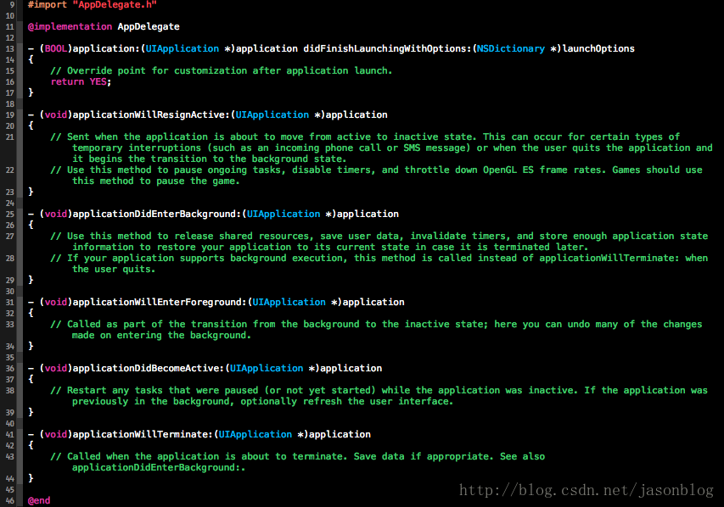

Slide 18
（2）低内存终止
在前台运行的应用拥有访问和使用内存的最高优化级。当内存使用达到一定程度时，操作系统将发出一个 UIApplicationDidReceiveMemoryWarningNotification 通知。同时，调用 didReceiveMemoryWarning 方法。为了让应用继续正常运行，操作系统开始终止在后台的其他应用以释放一些内存。所有后台应用被终止后，如果你的应用还需要更多内存，操作系统会将你的应用也终止掉，并产生一个崩溃日志。而在这种情况下被终止的后台应用，不会产生崩溃日志。

Slide 19
崩溃日志格式
奔溃日志包括：进程信息，基本信息，异常信息，线程信息，线程状态和二进制映像六个部分

Slide 20
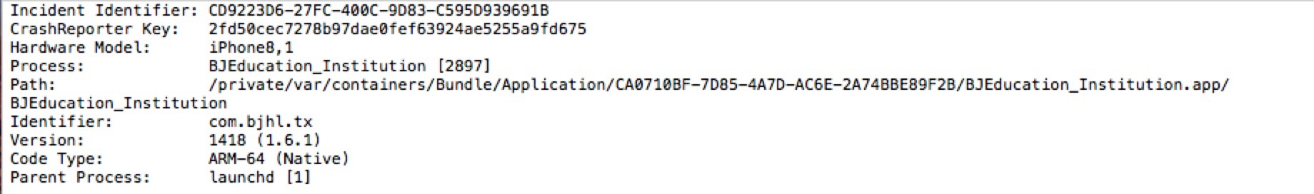
1、进程信息

Slide 21

2、基本信息

Slide 22

3、异常信息

Slide 23
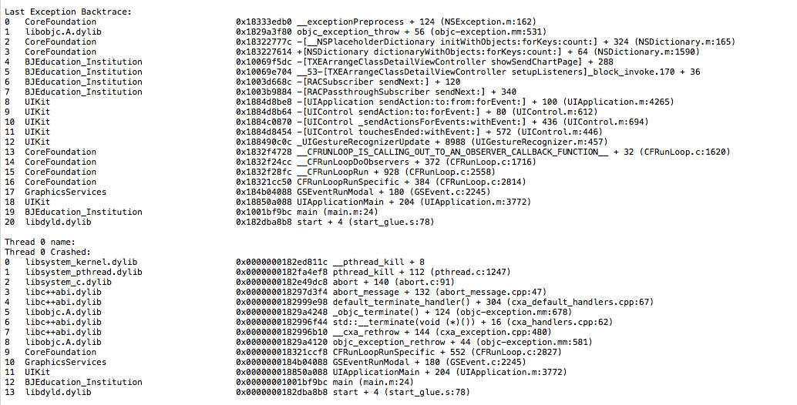
4、线程信息

Slide 24
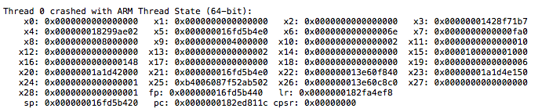
5、线程状态

Slide 25
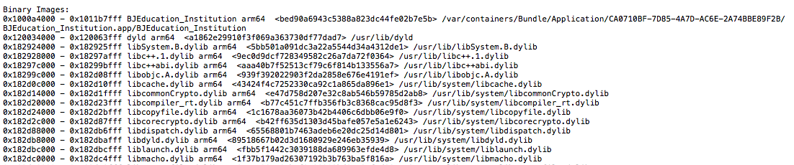
6、二进制映像

Slide 26
获取崩溃日志
（1）使用Xcode从设备中获取。
（2）apple收集的日志。
（3）第三方crash框架，crashlitycs、bugly等。

Slide 27
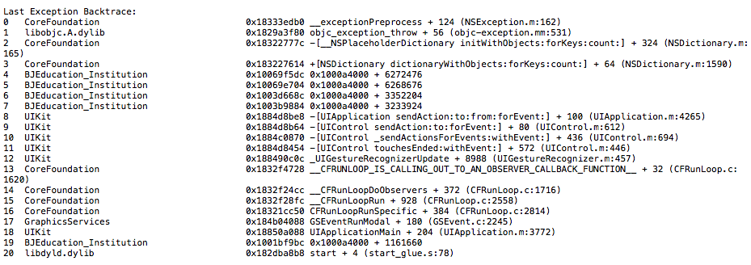
崩溃日志符号化
没有符号化之前线程的调用栈都是内存地址，不具备可读性，如下图

Slide 28
如何符号化
（1）利用xcode自动符号化
（2）xcode自带symbolicatecrash命令

Slide 29
作业
（1）利用静态分析器找出天校工程的问题，列出来并分析原因。
（2）利用symbolicatecrash命令行符号化崩溃日志，并分析崩溃原因。（崩溃日志(Appstore)和PPT一起放在git上）。

Slide 30
谢谢

